Slide 1

开设本课程的必要性以及课程的特点
计算机专业(或相关)重要的专业基础课之一。主要培养学生分析数据、组织数据的能力，告诉学生如何编写效率高、结构好的程序;
需要有关“程序设计语言”和“离散数学”的知识作为课程的基础;
实践性较强。

Slide 2
前言
二十一世纪是科学技术高速发展的信息时代，而计算机是处理信息的主要工具。因此，人们已经认识到，计算机知识已成为人类当代文化的一个重要组成部分。
计算机科学技术以惊人的速度向前发展，它的广泛应用已从传统的数值计算领域发展到各种非数值计算领域。在非数值计算领域里，数据处理的对象已从简单的数值发展到一般的符号，进而发展到具有一定结构的数据。在这里，面临的主要问题是：(针对每一种新的应用领域的处理对象)
(1) 如何选择合适的数据表示（结构）；
(2) 如何有效地组织计算机存贮；
(3) 在此基础上又如何有效地实现对象之间的“运算”关系。
传统的解决数值计算的许多理论、方法和技术已不能满足解决非数值计算问题的需要，必须进行新的探索。
数据结构就是研究和解决这些问题的重要基础理论。因此，“数据结构”课程已成为计算机类(或相关)专业的一门重要专业基础课。

Slide 3
内容
1
初识数据结构
2
重要的C语言概念
3
线性表
4
栈与队列
5
串、多维数组与特殊矩阵
6
树
7
图
8
排序
9
查找

Slide 4
第一章 初识数据结构
数据结构的历史
算法的分析
基本概念
DS
算法的描述
数据的逻辑结构
数据的物理结构

Slide 5
Hot Tip
本章介绍数据结构这门学科诞生的背景、发展历史以及在计算机科学中所处的地位，重点介绍了数据结构有关的概念和术语。通过学习，应能掌握数据、数据元素、逻辑结构、存储结构、数据处理、数据结构、算法设计等基本概念，并了解如何评价一个算法的好坏。

Slide 6
1.1 数据结构的历史
众所周知，二十世纪四十年代，电子数字计算机问世的直接原因是解决弹道学的计算问题。早期，电子计算机的应用范围，几乎只局限于科学和工程的计算，其处理的对象是纯数值性的信息，通常，人们把这类问题称为数值计算。
近三十年来，电子计算机的发展异常迅猛，这不仅表现在计算机本身运算速度不断提高、信息存储量日益扩大、价格逐步下降，更重要的是计算机广泛地应用于情报检索、企业管理、系统工程等方面，已远远超出了科技计算的范围，而渗透到人类社会活动的一切领域。与此相应，计算机的处理对象也从简单的纯数值性信息发展到非数值性的和具有一定结构的信息。

Slide 7
因此，再把电子数字计算机简单地看作是进行数值计算的工具，把数据仅理解为纯数值性的信息，就显得太狭隘了。现代计算机科学的观点，是把计算机程序处理的一切数值的、非数值的信息，乃至程序统称为数据（Data），而电子计算机则是加工处理数据（信息）的工具。
由于数据的表示方法和组织形式直接关系到程序对数据的处理效率，而系统程序和许多应用程序的规模很大，结构相当复杂，处理对象又多为非数值性数据。因此，单凭程序设计人员的经验和技巧已难以设计出效率高、可靠性强的程序。于是，就要求人们对计算机程序加工的对象进行系统的研究，即研究数据的特性以及数据之间存在的关系——数据结构（Date Structure）。

Slide 8
发展史
(1) “数据结构”作为一门独立的课程在国外是从1968年才开始设立的。
(2) 1968年美国唐·欧·克努特教授开创了数据结构的最初体系，他所著的《计算机程序设计技巧》第一卷《基本算法》是第一本较系统地阐述数据的逻辑结构和存储结构及其操作的著作。

Slide 9
地位
(1) “数据结构”在计算机科学中是一门综合性的专业基础课。
(2) 数据结构是介于数学、计算机硬件和计算机软件三者之间的一门核心课程。
(3) 数据结构这一门课的内容不仅是一般程序设计（特别是非数值性程序设计）的基础，而且是设计和实现编译程序、操作系统、数据库系统及其他系统程序的重要基础。

Slide 10
1.2 什么是数据结构
计算机解决一个具体问题时，大致需要经过下列几个步骤：首先要从具体问题中抽象出一个适当的数学模型，然后设计一个解此数学模型的算法,最后编出程序、进行测试、调整直至得到最终解答。寻求数学模型的实质是分析问题，从中提取操作的对象，并找出这些操作对象之间含有的关系，然后用数学的语言加以描述。
计算机算法与数据的结构密切相关，算法无不依附于具体的数据结构，数据结构直接关系到算法的选择和效率。
运算是由计算机来完成，这就要设计相应的插入、删除和修改的算法 。也就是说，数据结构还需要给出每种结构类型所定义的各种运算的算法。
直观定义：数据结构是研究程序设计中计算机操作的对象以及它们之间的关系和运算的一门学科。
建立 模型
构造求解算法
选择存储结构型
编写程序
测试

Slide 11
数据结构作为一门学科主要研究数据的各种逻辑结构和存储结构，以及对数据的各种操作。因此，主要有三个方面的内容：
(1)数据的逻辑结构；
(2)数据的物理存储结构；
(3)对数据的操作（或算法）;
通常，算法的设计取决于数据的逻辑结构，算法的实现取决于数据的物理存储结构。

Slide 12
1.2.1 好的和坏的DS
如果一个DS可以通过某种“线性规则”被转化为线性的DS（例如线性表），则称它为好的DS。好的DS通常对应于好的（高效的）算法。这是由计算机的计算能力决定的，因为计算机本质上只能存取逻辑连续的内存单元。因此，没有线性化的结构逻辑上是不可计算的。比如对一个图进行操作，要访问图的所有结点，则必须按照某种顺序来依次访问所有节点，必须通过某种方式将图固有的非线性结构转化为线性结构才能对图进行操作。
树是好的DS——它有非常简单而高效的线性化规则，因此可以利用树设计出许多非常高效的算法。树的实现和使用都很简单，但可以解决大量特殊的复杂问题，因此树是实际编程中最重要和最有用的一种数据结构。树的结构本质上有递归的性质——每一个叶节点可以被一棵子树所替代，反之亦然。实际上，每一种递归的结构都可以被转化为（或等价于）树形结构。

Slide 13
1.2.2基本概念和术语
数 据
数据元素
字段(域)
数据结构
数据的逻辑结构
数据的物理结构
运算的实现

Slide 14
1.2.2基本概念和术语
数 据
数据元素
字段(域)
数据结构
数据是信息的载体，是能够输入到计算机中，并被计算机识别、存储和处理的符号的集合。
数据的逻辑结构
数据的物理结构
运算的实现

Slide 15
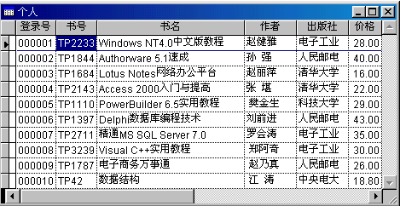
表 1-1 个人书库
数据是人们利用文字符号、数字符号以及其他规定的符号对现实世界的事物及其活动所做的描述。在计算机科学中，数据的含义非常广泛，我们把一切能够输入到计算机中并被计算机程序处理的信息，包括文字、表格、图象等，都称为数据。例如，一个个人书库管理程序所要处理的数据可能是一张如表1-1所示的表格。

Slide 16
1.2.2基本概念和术语
数 据
数据元素
字段(域)
数据结构
数据的逻辑结构
数据中具有独立意义的个体，也称之为元素、记录、结点、顶点等。
数据的物理结构
数据结构运算的实现

Slide 17
结点也叫数据元素，它是组成数据的基本单位。在程序中通常把结点作为一个整体进行考虑和处理。例如，在表1-1所示的个人书库中，为了便于处理，把其中的每一行（代表一本书）作为一个基本单位来考虑，故该数据由10个结点构成。
一般情况下，一个结点中含有若干个字段（也叫数据项）。例如，在表1-1所示的表格数据中，每个结点都有登录号、书号、书名、作者、出版社和价格等六个字段构成。字段是构成数据的最小单位。

Slide 18
1.2.2基本概念和术语
数 据
数据元素
字段(域)
数据结构
数据的逻辑结构
字段是对元素的详细描述，通常情况下，元素可能包含多个字段。数据项又称为字段或域。例如，将一个学生的自然情况信息作为一个数据元素，而学生信息中的每一项如学号、姓名、出生年月等为一个数据项。
数据结构的物理结构
运算的实现

Slide 19
数据类型
数据类型(data structure)是和数据结构密切相关的一个概念，它最早出现在高级程序语言中，用以描述(程序)操作对象的特性。在用高级程序语言编写的程序中，每个变量、常量或表达式都有一个它所属的确定的数据类型。类型明显或隐含地规定了在程序执行期间变量或表达式所有可能取值的范围，以及在这些值上允许进行的操作。因此，数据类型是一个值的集合和定义在这个值集上的一组操作的总称。例如，C语言中的整型变量，其值集为某个区间上的整数(区间大小依赖于不同的机器)，定义在其上的操作为加、减、乘、除和取模等算术运算。
在C语言中，按照取值的不同，数据类型可以分为两类：
(1) 原子类型：是不可以再分解的基本类型，包括整型、实型、字符型等；
(2) 结构类型：由若干个类型组合而成，是可以再分解的。例如，整型数组是由若干整型数据组成的。
抽象数据类型(Abstract Data Type)是指一个数学模型及该模型上定义的一组操作的集合。抽象数据类型的定义仅取决于它的一组逻辑特性，而与其在计算机内部如何表示和实现无关，即不论其内部结构如何变化，只要它的数学特性不变，都不影响其外部的使用。

Slide 20
1.2.2基本概念和术语
数 据
数据元素
字段(域)
数据结构
数据的逻辑结构
数据结构是指组成数据的元素之间的结构关系。线性结构、树型结构和图结构是《数据结构》中的几类常见的数据结构形式。如果数据中的元素之间没有关系，则构成集合，这也是一种结构。
数据的物理结构
数据结构运算的实现

Slide 21
1.3 逻辑结构
数 据
数据元素
字段(域)
数据结构
数据的逻辑结构
数据结构的物理结构
运算的实现
我们将线性结构、树型结构和图结构这几类结构称为逻辑结构，因为仅考虑了元素之间的逻辑关系，而没有考虑到其在计算机中的具体实现。

Slide 22
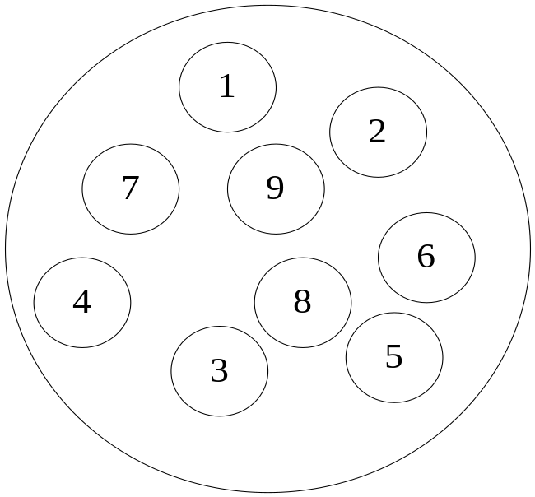
集合结构
集合结构中的数据元素除了同属于一个集合外，它们之间没有其他关系。各个数据元素是“平等”的，它们的共同属性是“同属于一个集合”。数据结构中的集合关系就类似于数学中的集合，如图1.1所示。
图1.1 集合结构示意图

Slide 23
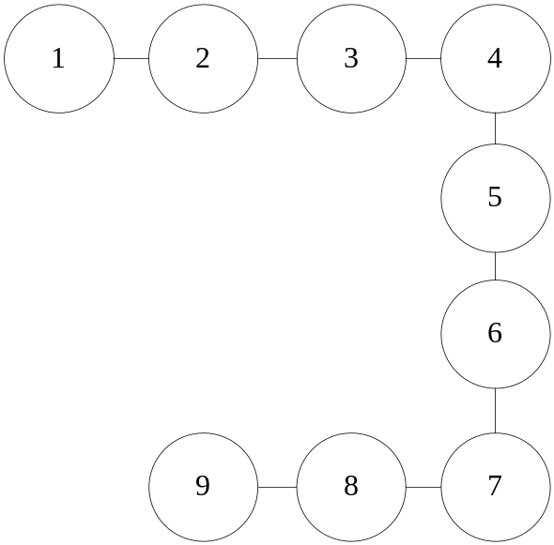
线性结构
线性结构中的数据元素之间是一对一的关系，如图1.2所示。
图1.2 线性结构示意图
对于线性关系(线性结构)来说，如线性表、数组、堆栈、队列、串、文件等；
对于非线性关系(非线性结构)来说，如树、二叉树、图等。

Slide 24
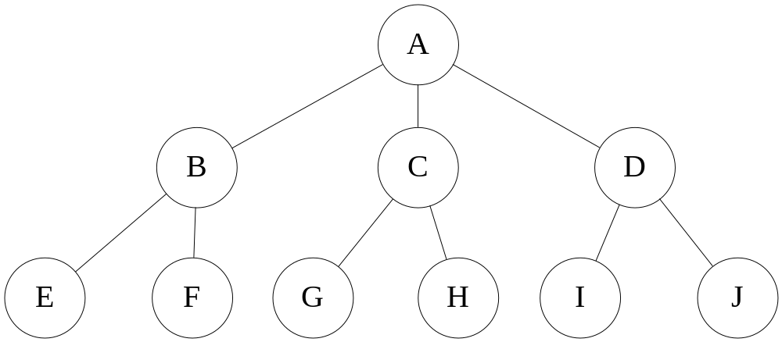
树形结构
树形结构中的数据元素之间存在一种一对多的层次关系，如下图所示

Slide 25
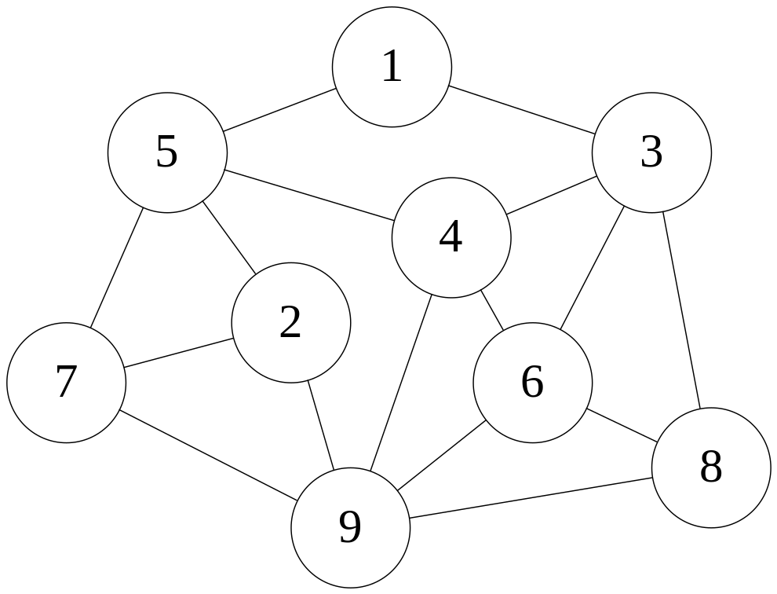
图状结构
图状结构的数据元素是多对多的关系，如下图所示。

Slide 26
1.4 物理结构
为所涉及的数据结构选择一种存储形式，并将其存储到计算机中，这样就得到了数据结构在内存中的物理结构（有时也称为存储结构）。一种逻辑结构可能会有多种存储结构。不同存储结构上所实现的运算的性能可能有一定的差异。
数 据
数据元素
字段(域)
数据结构
数据结构的逻辑结构
数据的物理结构
运算的实现

Slide 27
物理结构
数据结构在计算机中的表示(又称为映像)称为数据的物理结构，也称为存储结构，是指数据的逻辑结构在计算机中的存储形式。数据的存储结构应正确反映数据元素之间的逻辑关系，如何存储数据元素之间的逻辑关系，是实现物理结构的重点和难点。
元素之间的关系在计算机中有两种不同的表示方法：顺序映像和非顺序映像，并由此得到数据元素两种不同的存储结构：顺序存储和链式存储。

Slide 28
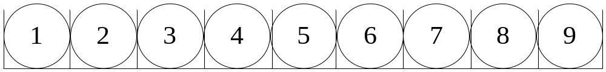
顺序存储结构
把数据元素存放在地址连续的存储单元里，其数据间的逻辑关系和物理关系是一致的，借助元素在存储器中的相对位置来表示数据元素之间的逻辑关系。如下图所示。

Slide 29
例
姓 名 性 别 民 族 年 龄 其 他
a₁
a₂
a₃
:
a₃₀
刘晓光
男
汉
16
…
马广生
男
回
17
…
王 民
男
壮
21
…
…
…
…
…
…
张玉华
女
汉
25
…
逻辑结构：线性结构 (线性表)
存储结构:
1. 顺序存储结构:
a₁
a₂
a₃
a₄
…
a₃₀
d₁ d₂ d₃ d₄ … d₃₀

Slide 30
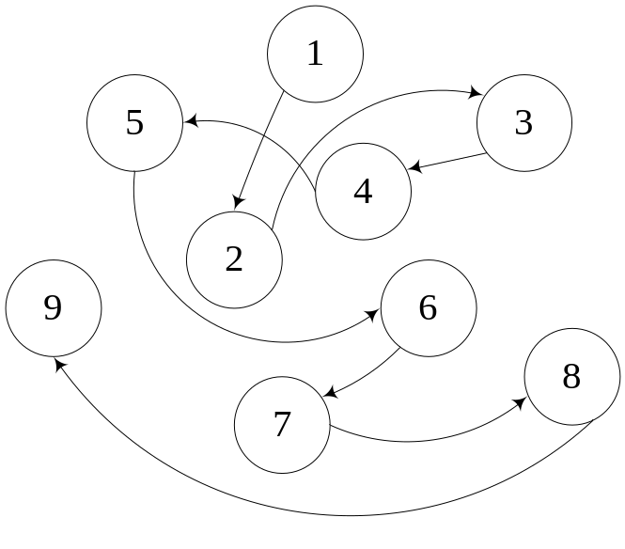
链式存储结构
把数据元素存放在任意的存储单元里，这组存储单元可以是连续的，也可以是不连续的。数据元素的存储关系并不能反映其逻辑关系，因此需要借助指示元素存储地址的指针(pointer)表示数据元素之间的逻辑关系。如下图所示。

Slide 31
链式存储结构
a₂
d₄
a₁
d₁
a₄
d₅
a₃
d₃
…
d₁ d₂ d₃ d₄
list
…
a₁
a₂
a₃
a₃₀
∧

Slide 32
逻辑结构和物理结构的关系
数据的逻辑结构和物理结构是密切相关的两个方面，同一逻辑结构可以对应不同的物理结构。以后读者会看到，任何一个算法的设计取决于选定的数据(逻辑)结构，而算法的实现依赖于采用的存储结构。
逻辑结构是面向问题的，而物理结构就是面向计算机的，其基本的目标就是将数据及其逻辑关系存储到计算机的内存中。

Slide 33
1.5 运算的实现
数 据
数据元素
字段(域)
在选择了数据结构的存储结构之后，就可以实现所给出的运算了。
数据结构
数据结构的逻辑结构
数据的物理结构
运算的实现

Slide 34
1.5 运算的实现
所以，由于不同的存储形式对算法的时间性能、空间性能等有较大影响，即使是相同的存储结构也可能会存在不同的算法实现，为此，需要解决这样的问题：究竟何种存储结构更为合适？什么算法更有效？为此，需要对算法进行分析，有关算法分析部分将在本章的后面部分讨论。通过分析，可以知道所实现的算法的性能及所选择的存储结构是否符合要求。
返回

Slide 35
1.5 运算的实现
简单地说就是解决特定问题的方法（关于算法的严格定义，在此不作讨论）。特定的问题可以是数值的，也可以是非数值的。
解决数值问题的算法叫做数值算法。
科学和工程计算方面的算法都属于数值算法，如求解数值积分，求解线性方程组、求解代数方程、求解微分方程等。
解决非数值问题的算法叫做非数值算法。
数据处理方面的算法都属于非数值算法。例如各种排序算法、查找算法、插入算法、删除算法、遍历算法等。
数值算法和非数值算法并没有严格的区别。

Slide 36
一般说来，在数值算法中主要进行算术运算，而在非数值算法中主要进行比较和逻辑运算。另一方面，特定的问题可能是递归的，也可能是非递归的，因而解决它们的算法就有递归算法和非递归算法之分。从理论上讲，任何递归算法都可以通过循环，堆栈等技术转化为非递归算法。

Slide 37
1.5.1 算法和算法的描述
算法是执行特定计算的有穷过程。(或某类问题的求解方法。或：算法就是一段程序，该程序段对给定的输入可在有限的时间内产生出确定的输出结果。
这个过程有5个特点：
1.动态有穷：当执行一个算法时，不论是何种情况，在经过了
有限步骤后，这个算法一定要终止。
2.确 定 性：算法中的每条指令都必须是清楚的，指令无二义性。
3.输 入：具有0个或0个以上由外界提供的量。
4.输 出：产生1个或多个结果。
5.可 行 性：每条指令都充分基本，原则上可由人仅用笔和纸在
有限的时间内也能完成。
注意：算法和程序是有区别的，即程序未必能满足动态有穷。在本
书中，我们只讨论满足动态有穷的程序，因此“算法”和“程序”
是通用的。

Slide 38
1.5.2 算法的描述
一个算法可以用自然语言、数字语言或约定的符号来描述，也可以用计算机高级程序语言来描述，如Pascal语言、C语言或伪代码等。我们选用C语言作为描述算法的工具。
1.自然语言:较为灵活，但不够严谨；
2.计算机语言:严格，但灵活性不足。
3.伪语言（类语言）

Slide 39
1.5.3 算法评价
设计一个好的算法应考虑以下几个方面：
1.5.3.1 正确性
“正确”的含义在通常的用法中有很大的差别，大体可分为以下四个层次：
①程序不含语法错误；②程序对于几组输入数据能够得出满足规格说明要求的结果；
③程序对于精心选择的典型、苛刻而带有刁难性的几组数据能够得出满足规格说明要求的结果；
④程序对一切合法的输入数据都能产生满足规格说明要求的结果。

Slide 40
1.5.3.2 运行时间
运行时间是指一个算法在计算机上运算所花费的时间。它大致等于计算机执行一种简单操作（如赋值操作、转向操作、比较操作等等）所需要的时间与算法中进行简单操作次数的乘积。
通常把算法中包含简单操作次数的多少叫做算法的时间复杂性，它是一个算法运行时间的相对量度。

Slide 41
运行时间是输入规模的函数f(n)，但是要记住f(n)不等同于要求的时间复杂度T(n)。由于在实际情况中，程序的输入不是一个确定的值n，而是一个不确定的输入量，n值是表示输入数据的规模。这就涉及到两个重要的概念：最坏时间复杂度和平均时间复杂度。
最坏时间复杂度：规模为n的所有输入量程序运行时间的最大值。
平均时间复杂度：规模为n的所有输入量程序运行时间的平均值。
由于平均时间复杂度比最坏时间复杂度要复杂，所以常常通过求最坏时间复杂度来表示某个算法的时间复杂度。但是必须要记住这两者是有区别的，也就是说，最坏时间复杂度最小的算法不一定是平均时间复杂度最小的算法。

Slide 42
符号O的数学定义
时间复杂度大多采用基本语句执行次数的数量级来表示。此处所谓数量级是这样定义的：
如果变量n的函数f(n)和g(n)满足：lim f(n)/g(n)=常数k(k≠0)，则称f(n)和g(n)是同一数量级的(同阶），并用f(n)=O(g(n))的形式来表示。称上式为算法的时间复杂度,或称该算法的时间复杂度为
O(g(n)) 。其中, n为问题的规模(大小)的量度。
常见数量级：O(1)<O(log₂n)<O(n)<O(nlog₂n)<O(n²)<O(n³)<O(2^{n})<O(n!)
lim(f(n)/g(n)) =lim((2n³ + 3n² + 2n + 1)/n³) =2
n→∞
n→∞
算法的时间复杂度为O(n³)
返回

Slide 43
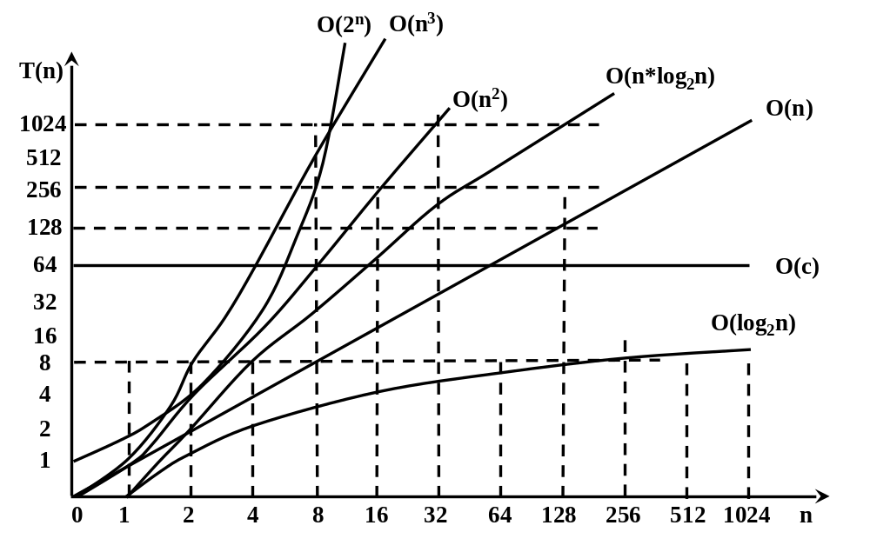

Slide 44
double MATRIX( int A,int B,int C,int n )
for (i=1;i<=n;i++)
for (j=1;i<=n;j++)
C[i, j]=0
for (k=1;k<=n;k++)
C[i, j]=C[i, j]+A[i, k]×B[k, j]
end
end
end
end
-------------------------- n+1
------------------- n(n+1)
---------------------------------- n²
----------- n²(n+1)
---- n³
算法的频度:
f(n) = n+1 + n(n+1) + n² + n²(n+1) + n³
= 2n³ + 3n² + 2n + 1

Slide 45
1.5.3.3 占用的存储空间
一个算法在计算机存储器上所占用的存储空间，包括存储算法本身所占用的存储空间，算法的输入、输出数据所占用的存储空间和算法运行过程中临时占用的存储空间。
分析一个算法所占用的存储空间要从各方面综合考虑。
算法在运行过程中所占用的存储空间的大小被定义为算法的空间复杂性。它包括局部变量所占用的存储空间和系统为了实现递归所使用的堆栈这两个部分。算法的空间复杂性一般以数量级的形式给出。

Slide 46
1.5.3.4 简单性
最简单和最直接的算法往往不是最有效的，但算法的简单性使得证明其正确性比较容易，同时便于编写、修改、阅读和调试，所以还是应当强调和不容忽视的。不过对于那些需要经常使用的算法来说，高效率（即尽量减少运行时间和压缩存储空间）比简单性更为重要。
1.5.3.5 其他方面
如算法的可读性、可移植性以及易测试性的好坏。
在《数据结构》中，大多数算法分析是针对算法的时间性能进行的。算法的时间性能以时间复杂度来衡量。

Slide 47
本章小结
本章主要介绍了如下一些基本概念：
数据结构：数据结构是研究数据元素之间抽象化的相互关系和这种关系在计算机中的存储表示（即所谓数据的逻辑结构和物理结构），并对这种结构定义相适应的运算，设计出相应的算法，而且确保经过这些运算后所得到的新结构仍然是原来的结构类型。
数据：数据是人们利用文字符号、数字符号以及其他规定的符号对现实世界的事物及其活动所做的描述。在计算机科学中，数据的含义非常广泛，我们把一切能够输入到计算机中并被计算机程序处理的信息，包括文字、表格、图象等，都称为数据。

Slide 48
结点：结点也叫数据元素，它是组成数据的基本单位。
逻辑结构：结点和结点之间的逻辑关系称为数据的逻辑结构。
存储结构：数据在计算机中的存储表示称为数据的存储结构。
数据处理：数据处理是指对数据进行查找、插入、删除、合并、排序、统计以及简单计算等的操作过程。
数据类型：数据类型是指程序设计语言中各变量可取的数据种类。数据类型是高级程序设计语言中的一个基本概念，它和数据结构的概念密切相关。

Slide 49
数据结构课程研究的主要内容
1. 研究数据元素之间的客观联系。
(逻辑结构)
2. 研究具有某种逻辑关系的数据在计算机存储
器内的存储方式。
(存储结构)
3. 研究如何在数据的各种结构(逻辑的和物理的)
的基础上对数据实施一系列有效的基本操作。
(算法)

Slide 50
习 题 一
  (1) 解释下列名词：
数据、数据元素、数据结构、数据类型、抽象数据类型、算法及其设计原则、时间复杂度、空间复杂度
  (2) 算法分析的目的是什么？
  (3) 什么是算法的最坏和平均时间复杂度？
  (4) 评价一个好的算法，是从哪几个方面来考虑的？
  (5) 有实现同一功能的两个算法A₁和A₂，其中，A₁的时间复杂度为T₁=O(2^{n})，A₂的时间复杂度为T₂=O(n²)，仅就时间复杂度而言，请具体分析这两个算法哪一个好？

Slide 51

Thank You !

